Slide 1
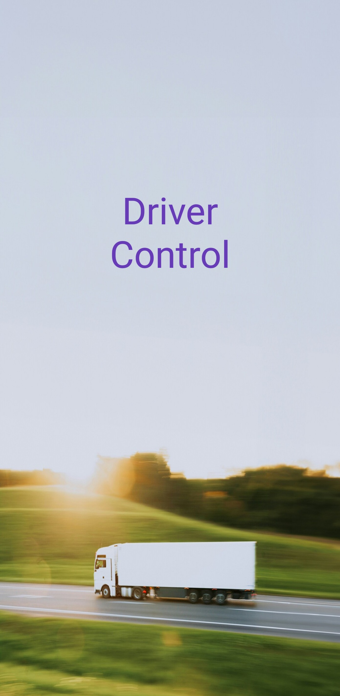
DRIVERCONTROL
Gestión de pequeñas flotas de transporte
Saúl Santos Mesones
DAM Virtual 2025/2026
Notes:
Les presento DriverControl, mi proyecto de fin de ciclo.
Se trata de una aplicación móvil para la gestión de pequeñas flotas de transporte. A lo largo de esta presentación explicaré el problema que resuelve, las tecnologías utilizadas, la arquitectura, los resultados y, al final, haremos una demo funcional.
-00:15-

Slide 2
EL PROBLEMA Y LA SOLUCIÓN
Gestión manual: llamadas, WhatsApp y papel
Errores, pérdida de información y retrasos
Aplicación Android para facilitar la gestión
Perfiles diferenciados (admin [master] + conductor)
Datos centralizados
Ubicaciones actualizadas
Informes de actividad
Contacto
Notes:
Muchas pequeñas empresas de transporte siguen gestionando su flota con métodos manuales.
Esto provoca errores, pérdida de información y retrasos en la toma de decisiones.
DriverControl es una app que facilita la gestión mediante perfiles diferenciados, datos centralizados, ubicaciones actualizadas, informes de actividad y contacto directo entre usuarios.
-01:00-

Slide 3
TECNOLOGÍAS UTILIZADAS
Android Studio + Java
Firebase Firestore
OpenStreetMap (OSMDroid)
JavaMail
Notes:
Para el desarrollo he utilizado:
Android Studio con Java como entorno y lenguaje principal, que es lo que hemos trabajado durante el ciclo formativo.
Firebase Firestore como base de datos en la nube, que proporciona sincronización en tiempo real sin necesidad de montar un servidor propio.
OpenStreetMap a través de la librería OSMDroid para los mapas, una alternativa gratuita a Google maps.
Y JavaMail para el envío de correos electrónicos.
Todo esto me ha permitido desarrollar la aplicación sin costes elevados y con herramientas conocidas.
Ordenador y dispositivo Android.
-01:30-

Slide 4
REQUISITOS FUNCIONALES
Login por rol
CRUD de entidades
Mapa con ubicación de flota y avisos
Registro de tiempos
Informes
Contacto
Notes:
Los requisitos funcionales más importantes:
Login por rol: el sistema identifica si el usuario es administrador (master) o conductor y muestra la interfaz correspondiente.
CRUD completo de todas las entidades.
Mapa con ubicación de la flota y los avisos de avería.
Registro de tiempos de trabajo, con cálculo automático.
Generación de informes, tanto manuales como automáticos.
Y contacto entre usuarios mediante llamada, SMS o WhatsApp.
Intenta cubrir las necesidades básicas de una pequeña flota.
-02:15-

Slide 5
REQUISITOS NO FUNCIONALES
Android 8 o superior
Conexión a Internet
Ubicación cada 5 minutos
Interfaz sencilla e intuitiva
Datos en Firebase
Java con Android Studio
Notes:
Los requisitos no funcionales:
La aplicación es compatible con Android 8 o superior, lo que cubre la gran mayoría de dispositivos actuales.
Requiere conexión a Internet para la actualización de datos.
La ubicación se actualiza cada 5 minutos para equilibrar precisión y consumo de batería.
La interfaz es sencilla e intuitiva para poder utilizarse durante otras labores.
Todos los datos se almacenan en Firebase.
Y el desarrollo está hecho en Java con Android Studio.
-02:45-

Slide 6

SEGURIDAD Y PROTECCIÓN DE DATOS
Acceso restringido por rol
Credenciales SMTP en Firebase
Compartir ubicación
Proyecto independiente por cliente
Notes:
La seguridad es un aspecto fundamental, especialmente porque gestionamos datos de personas.
He implementado acceso restringido por rol, de modo que un conductor no puede acceder a funciones de administrador y viceversa.
Las credenciales SMTP para el envío de correos no están escritas en el código, sino que se almacenan en Firebase dentro del documento del usuario master.
Además, el conductor tiene control sobre su privacidad: puede decidir si comparte su ubicación con otros compañeros o no.
He utilizado un proyecto Firebase independiente por cliente, los datos de una empresa no pueden ser accedidos desde la aplicación de otra empresa, cumpliendo así con el RGPD.
Instalación
-03:30-

Slide 7
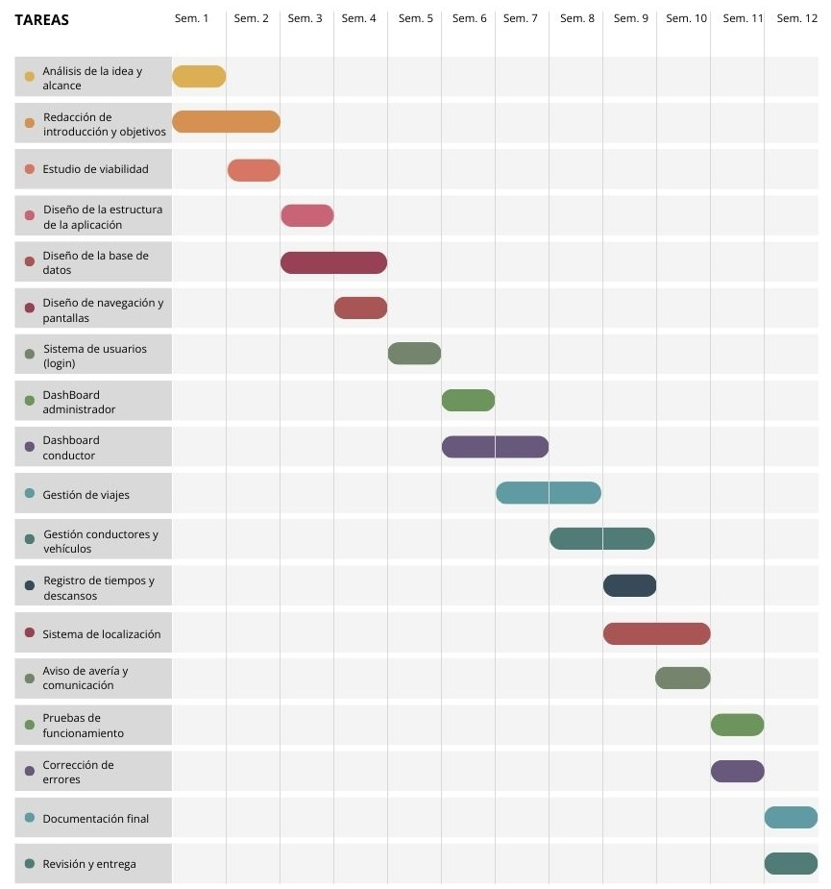
Viabilidad, planificación y costes
Planificación temporal
Planificación económica
Estudio de mercado
Marco legal
Viabilidad
Notes:
La viabilidad del proyecto:
El desarrollo se planificó en 12 semanas, distribuidas en análisis, diseño, desarrollo, pruebas y documentación. En total, unas 240 horas de trabajo.
En un entorno profesional, el coste principal sería el desarrollador, entre 2.800 y 3.300 euros para un perfil junior. Las herramientas como Firebase tienen planes gratuitos para empezar, y si se amplía el servicio costaría unos 30-50 euros al trimestre.
El hardware como portátil y dispositivo de prueba son amortizables en varios proyectos.
Desde el punto de vista técnico, las tecnologías están consolidadas. Desde el económico, los costes son bajos. Desde el operativo, la interfaz es sencilla. Y desde el legal, se ha tenido en cuenta el RGPD.
En conjunto, el proyecto se considera viable para pequeñas flotas.
-05:00-

Slide 8
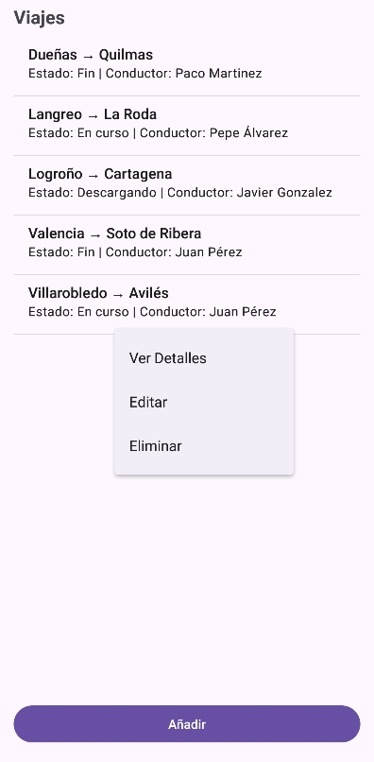
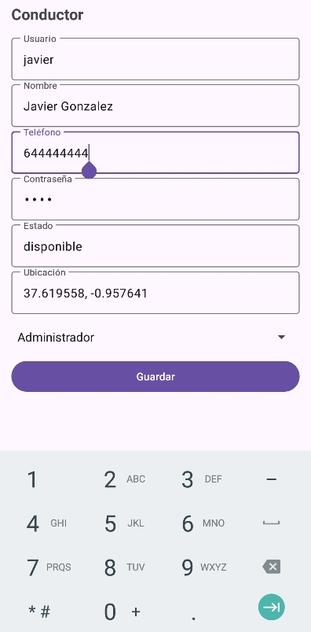
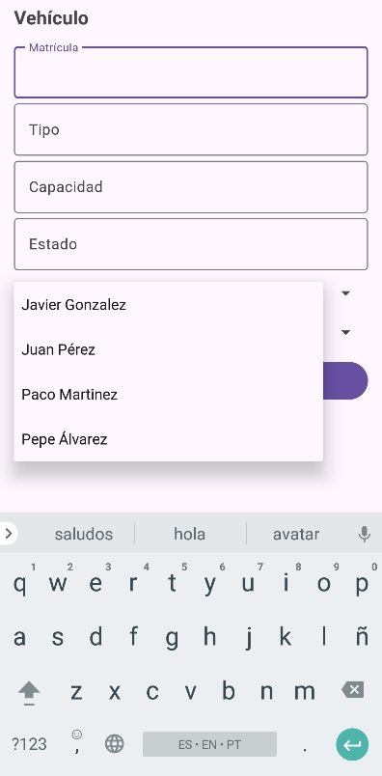
CRUD DE ENTIDADES
Usuarios
Vehículos
Viaje
Aviso
Registro de conducción
Notes:
La aplicación permite gestionar cinco entidades principales:
Usuarios, con sus roles, datos de contacto y credenciales. Vehículos, con matrícula, tipo o capacidad. Viajes, con origen, destino, fechas o conductor asignado. Avisos de incidencias. Y registros de conducción, con fechas, horas y tipo de actividad.
Todas estas entidades se pueden crear, consultar, modificar y eliminar tanto por el administrador como por el master, cada uno dentro de sus permisos.
Esto lo veremos en la demo, pero lo interesante a nivel técnico es que todas estas gestiones usan las mismas pantallas reutilizables.
-05:30-

Slide 9
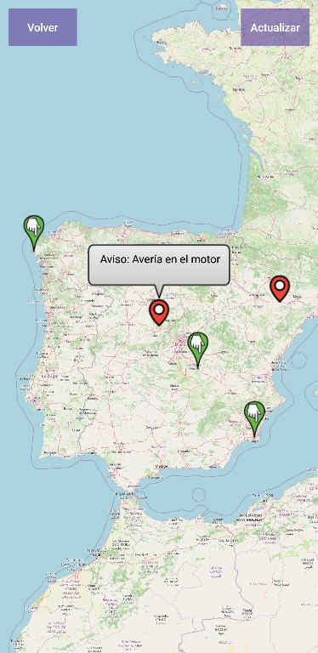
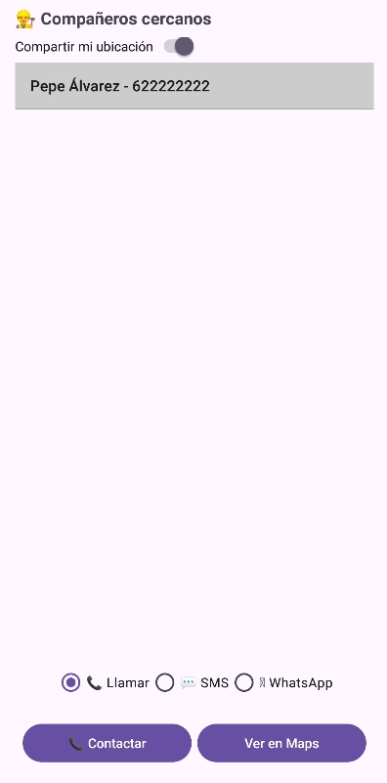
GESTIÓN DE UBICACIÓN
Administrador visualiza toda la flota
Conductor comparte ubicación opcionalmente
Compañeros cercanos (~25 km)
Actualización automática cada 5 minutos
Notes:
La ubicación es una de las funcionalidades principales de la aplicación.
El administrador puede visualizar en un mapa la ubicación de toda la flota. También aparecen los avisos con un marcador diferenciado.
El conductor, por su parte, puede activar o desactivar un interruptor para compartir su ubicación con otros compañeros.
Si lo activa, otros conductores que se encuentren a menos de unos 25 kilómetros aparecerán en su lista de 'compañeros cercanos'. Desde ahí podrán ver su ubicación en Google Maps o contactar directamente.
La ubicación se obtiene mediante un servicio en segundo plano que se ejecuta aunque la app no esté abierta, con actualizaciones cada 5 minutos para controlar el consumo batería.
-06:30-

Slide 10
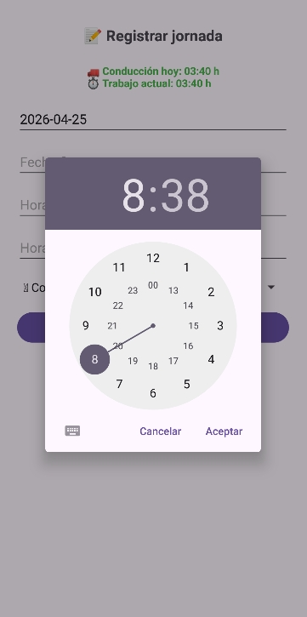
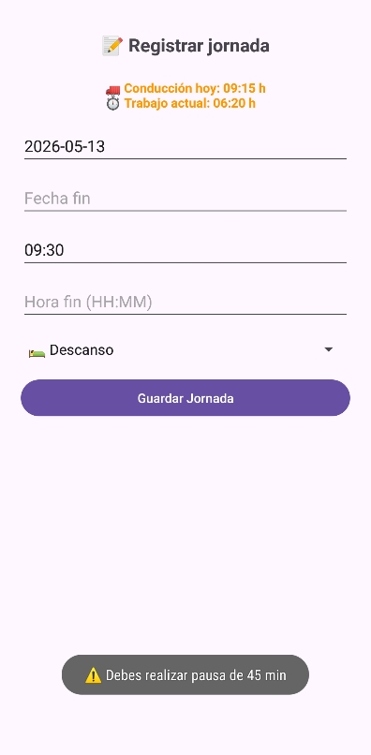
REGISTRO DE JORNADA
Conducción
Descanso
Disponibilidad
Otros trabajos
Cálculo automático de límites
Registro pendiente
Notes:
El registro de jornada está basado en la normativa europea de tiempos de conducción.
El conductor puede registrar el inicio y fin de su actividad, eligiendo entre cuatro tipos: conducción, descanso, disponibilidad y otros trabajos.
La aplicación calcula los tiempos acumulados y muestra cuando se alcanzan los límites permitidos.
Una funcionalidad muy práctica es que permite dejar un registro sin completar y retomarlo más tarde. Por ejemplo, si el conductor empieza su jornada pero no ha terminado, la app detecta que hay un registro pendiente y lo carga automáticamente.
El administrador también puede acceder a estos registros y editarlos si es necesario.
-07:15-

Slide 11
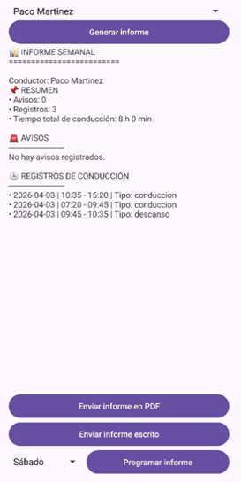
INFORMES
Manual: individual o global
Envío por email (texto o pdf)
Automático semanal
Limpieza automática de datos
Notes:
Los informes son otra funcionalidad importante para el administrador.
Por un lado, tiene la opción de generar informes instantáneos, selecciona un conductor concreto o todos los que tenga asignados, y la aplicación genera un informe con los datos de actividad y avisos. Luego puede enviarlo por email, bien como texto en el cuerpo del correo o como archivo PDF adjunto.
Por otro lado, existe un informe automático semanal. El administrador elige un día de la semana, y ese día a medianoche el sistema genera y envía el informe. Esto se implementa mediante un Worker de Android que ejecuta la tarea en segundo plano.
Además, la base de datos incorpora una limpieza automática, cada vez que se genera un informe se eliminan registros, avisos y viajes con más de cuatro meses de antigüedad, evitando la acumulación de datos obsoletos.
-08:00-

Slide 12
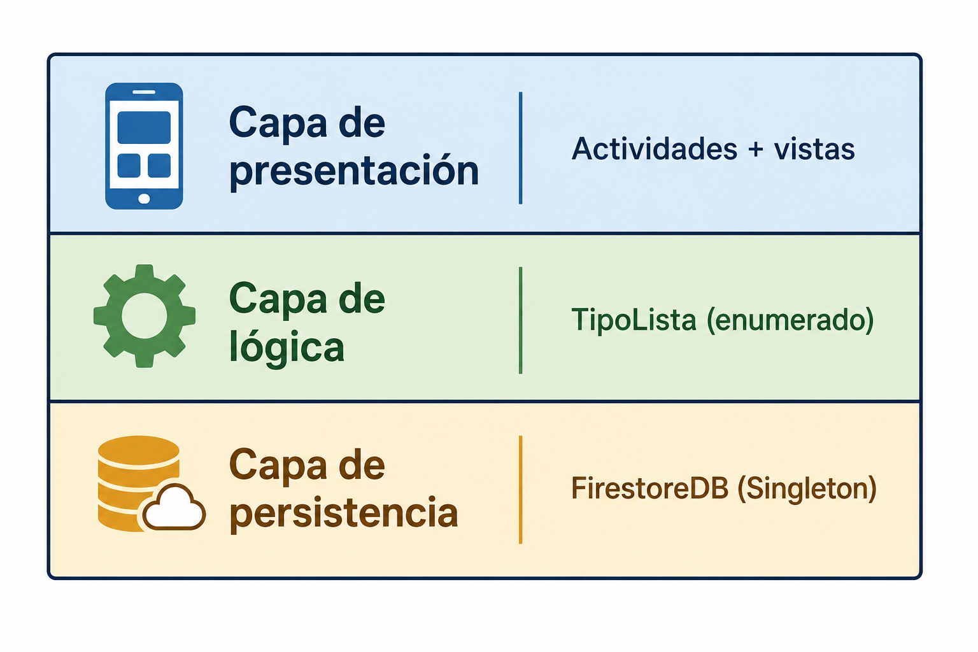
ARQUITECTURA TÉCNICA
Capa de presentación
Capa lógica
Capa de persistencia
Reutilización de actividades
TipoLista define entidades
ReflectionUtils dinámico
FirestoreDB centralizado
Notes:
Ahora la parte técnica, que es un punto diferencial del proyecto.
He seguido una arquitectura por tres capas:
Capa de presentación: las actividades y vistas, que solo gestionan la interfaz.
Capa lógica: donde ocurre la reutilización.
Capa de persistencia: centralizada en una clase Singleton.
La clave está en la reutilización de actividades. En lugar de crear una pantalla diferente para cada entidad, he creado una única ListActivity y una única ItemDetailActivity que sirven para todos los CRUD.
Se ha conseguido mediante un enumerado llamado TipoLista. Cada valor define el título de la pantalla, las etiquetas de los campos, los nombres de las propiedades y la clase asociada.
He utilizado reflexión de Java a través de ReflectionUtils, que permite invocar getters y setters en tiempo de ejecución sin saber qué clase se está manejando.
El acceso a los datos está centralizado en FirestoreDB.
La ventaja es que añadir una nueva entidad solo requiere crear la clase modelo, añadir el enumerado y definir la colección. No hay que tocar ninguna actividad. Es un diseño escalable y fácil de mantener.
-09:30-

Slide 13
PRUEBAS DEL SISTEMA
CRUD de entidades
Contacto
Pruebas funcionales
Validación de datos
Pruebas reales de uso
Ubicación
Informes
Traducción
Notes:
Durante el desarrollo he realizado pruebas constantes, tanto a nivel de base de datos como de funcionalidad.
He probado el CRUD completo, el sistema de contacto (llamada, SMS y WhatsApp), las pruebas funcionales de cada pantalla, la validación de datos en formularios, pruebas reales de uso simulando la jornada de un conductor, el sistema de ubicación, la generación de informes y la traducción a inglés, portugués y rumano.
Las pruebas han sido superadas con éxito.
El control de cambios lo he gestionado de forma local, guardando copias con fecha, y he creado un repositorio en GitHub para establecer esta versión 1.0 como base de futuras mejoras.
-10:15-

Slide 14
PROBLEMAS ENCONTRADOS
Arquitectura
Ubicaciones
Informes automáticos
Notes:
He tenido que enfrentarme a varios problemas durante el desarrollo.
En la arquitectura, el reto fue conseguir que una única actividad sirviera para gestionar todas las entidades. La solución fue el enumerado TipoLista.
En la gestión de ubicaciones, tuve que aprender a implementar un servicio en segundo plano que siguiera obteniendo la posición aunque la app no estuviera abierta, y también equilibrar la frecuencia de actualización para no gastar demasiada batería.
Y los informes automáticos requirieron aprender a usar los Workers de Android para programar tareas periódicas, además de configurar correctamente el envío de correos con JavaMail y contraseñas de aplicación.
Todos estos problemas se resolvieron con éxito, y el aprendizaje ha sido muy valioso.
-11:00-

Slide 15
CONCLUSIONES
Proyecto funcional y viable
Arquitectura escalable y reutilizable
Aplicación de práctica y aprendizaje
Cumplimiento de requisitos
Notes:
Como conclusiones finales:
El proyecto es funcional para pequeñas flotas de transporte.
La arquitectura de reutilización es una base para un producto profesional.
He podido aplicar diversos conocimientos del ciclo formativo: desarrollo Android, bases de datos, gestión de usuarios, ubicaciones, informes... he intentado hacer un proyecto completo.
He conseguido el cumplimiento de los requisitos, a falta me mejorar y ampliar las traducciones.
El proyecto me ha permitido aprender y practicar.
-11:45-

Slide 16
PROPUESTAS DE MEJORA
Notificaciones push
Más idiomas
Mantenimiento predictivo
Reglas Firebase más estrictas
Versión web
Notes:
Para terminar, estas son las mejoras que propongo de cara al futuro:
Notificaciones push, para comunicación sin depender de llamadas o SMS.
Completar y ampliar la traducción a más idiomas.
Mantenimiento predictivo basado en kilómetros recorridos, para programar revisiones de vehículos.
Reglas de seguridad más estrictas en Firebase, adaptadas a un entorno de producción real.
Desarrollar una versión web complementaria para el administrador, de modo que pueda gestionar la flota también desde el ordenador.
Estas mejoras permitirían una aplicación más completa y profesional.
-12:15-

Slide 17
GRACIAS
Notes:
Muchas gracias. Quedo a su disposición para preguntas.
Pasamos a la demo funcional para que puedan ver la aplicación en marcha.
-12:30-

